Slide 1
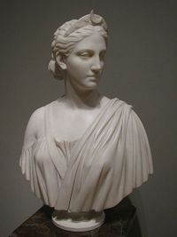
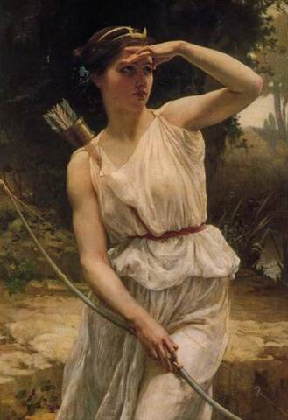
Artémis ou Diane
Déesse pudique et « virile »
Notes:
16

Slide 2
Ethymologie
A

Slide 3
Sommaire
Présentation de la déesse grecque vs romaine
  Naissance
  Famille
  Anecdotes
  Fonctions
  Attributs
  Animaux et plantes associés
Évocation artistique dans …
  … la littérature grecque
  … la littérature romaine
  … la littérature contemporaine
  … la peinture
  … la sculpture
  … le cinéma
  … l’architecture
  … jeux vidéos
Notes:
16

Slide 4
Présentation de la déesse grecque et romaine
Notes:
16
I-titre

Slide 5
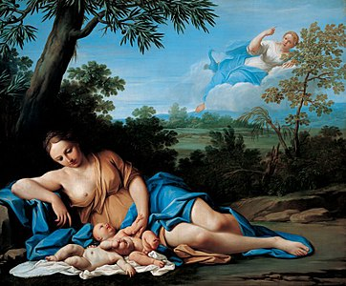
Naissance
Notes:
16
I-1)

Slide 6
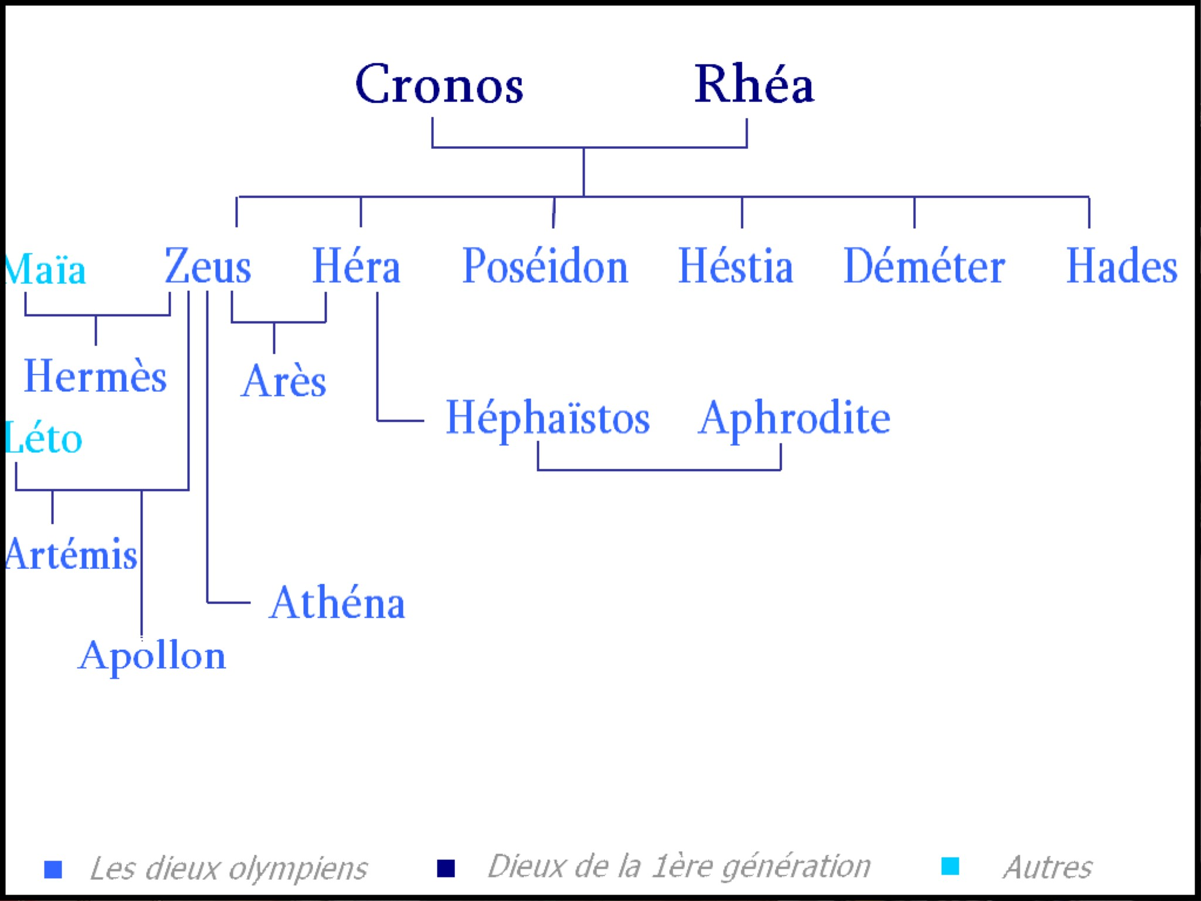
Famille
Notes:
16
I-2)

Slide 7
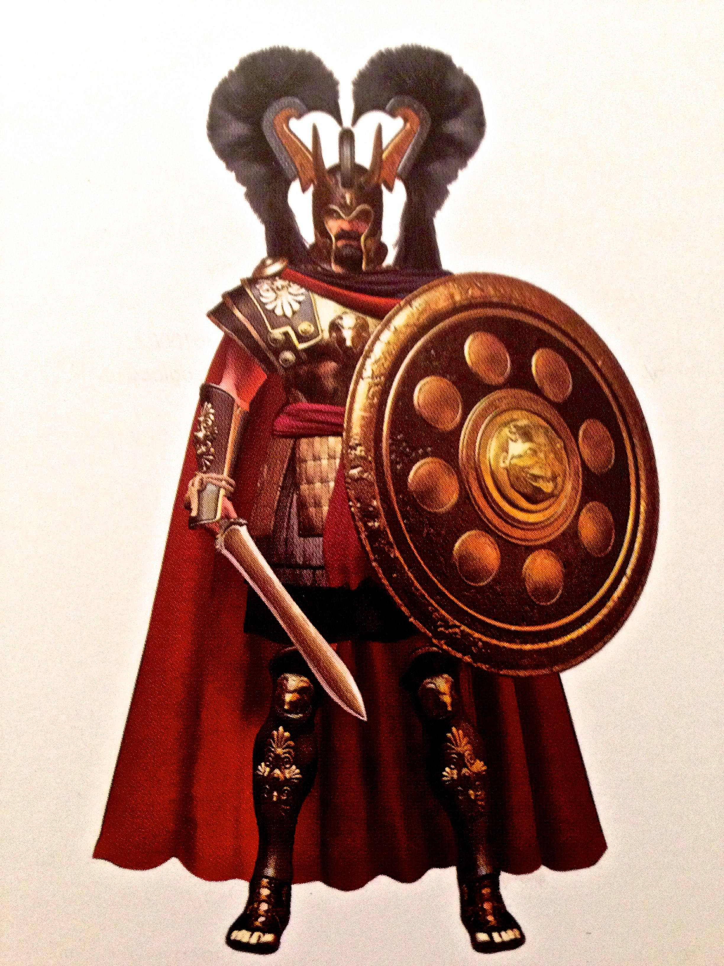
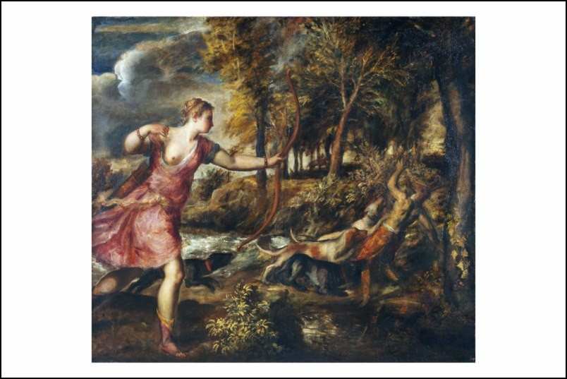
Anecdotes
Agamemnon
Mythe d’actéon
Notes:
16
I-3)

Slide 8
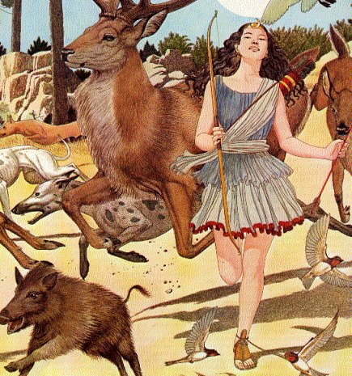
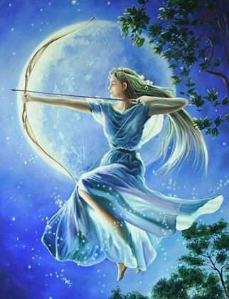
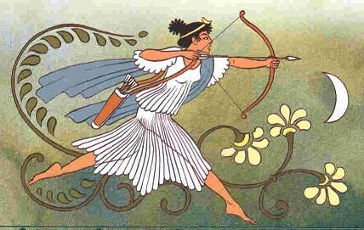

Fonctions
Notes:
16
I-4)

Slide 9
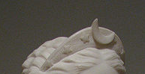
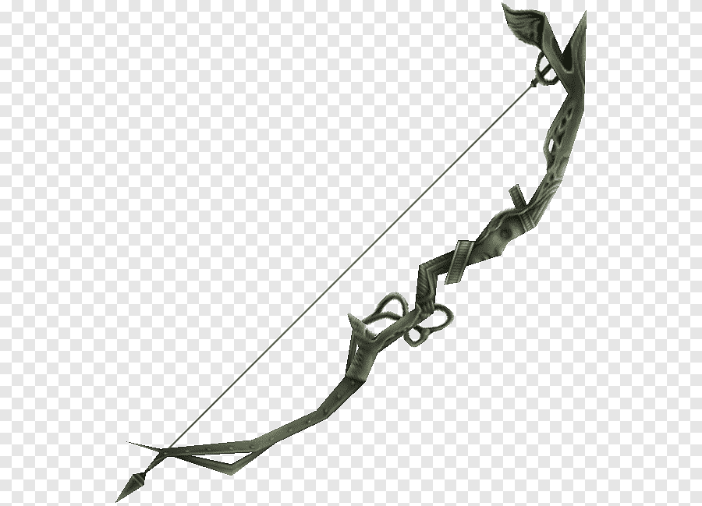
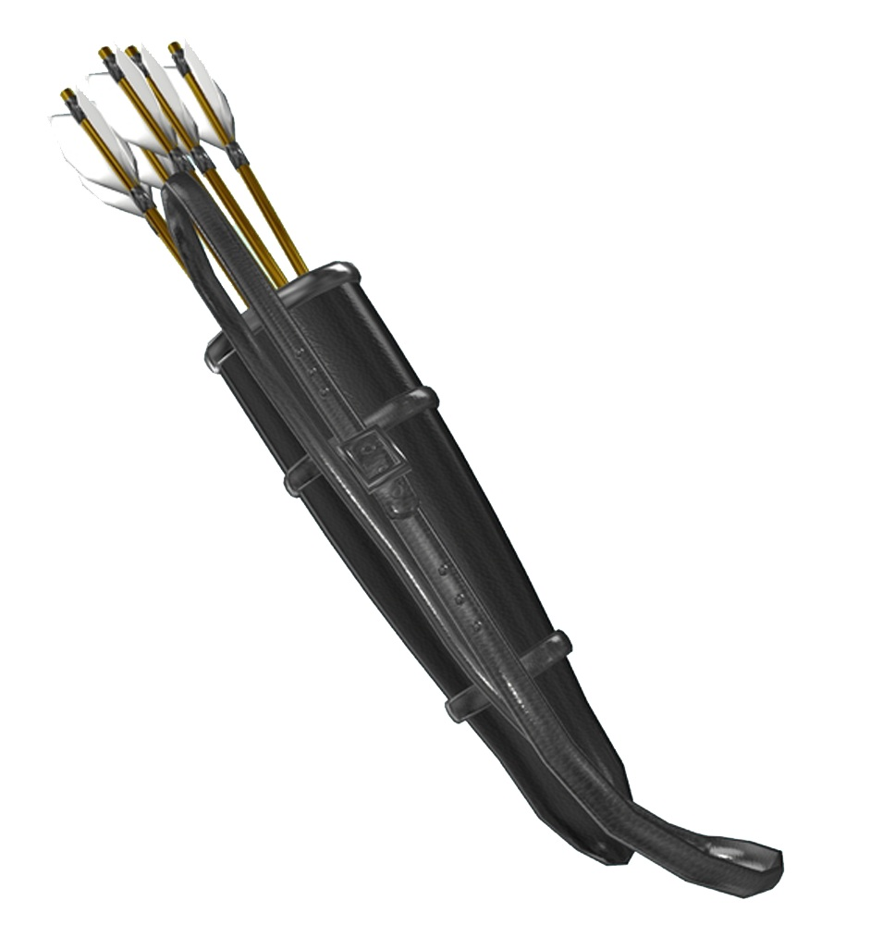
Attributs
Croissant de lune
Carquois et flèches d’argents
Arc
Notes:
16
I-5)Attributs
l'arc, le carquois et les flèches d'argent[réf. nécessaire].
le croissant de Lune.

Slide 10
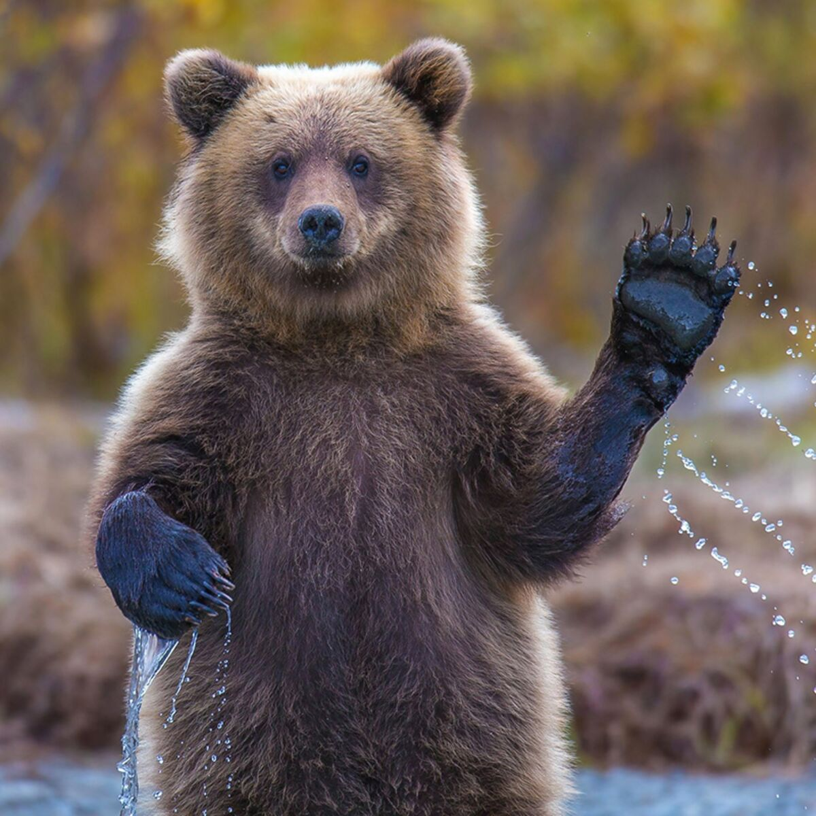
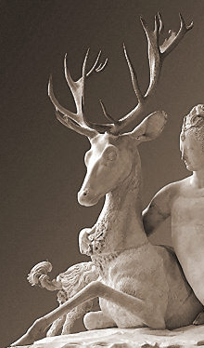
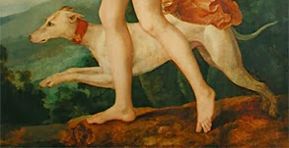
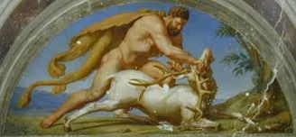
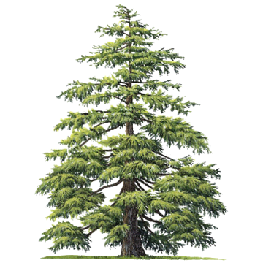
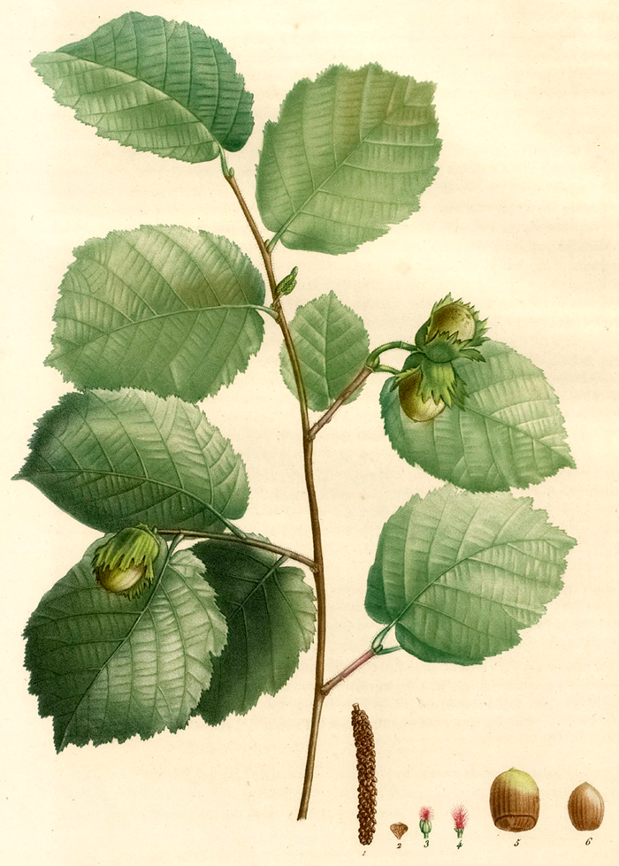
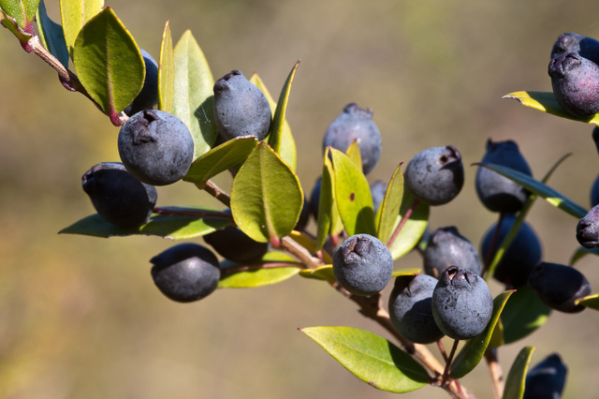
Animaux et plantes associées
Notes:
16
I-6)

Slide 11
Évocation artistique dans …
Notes:
16
II-Titre

Slide 12
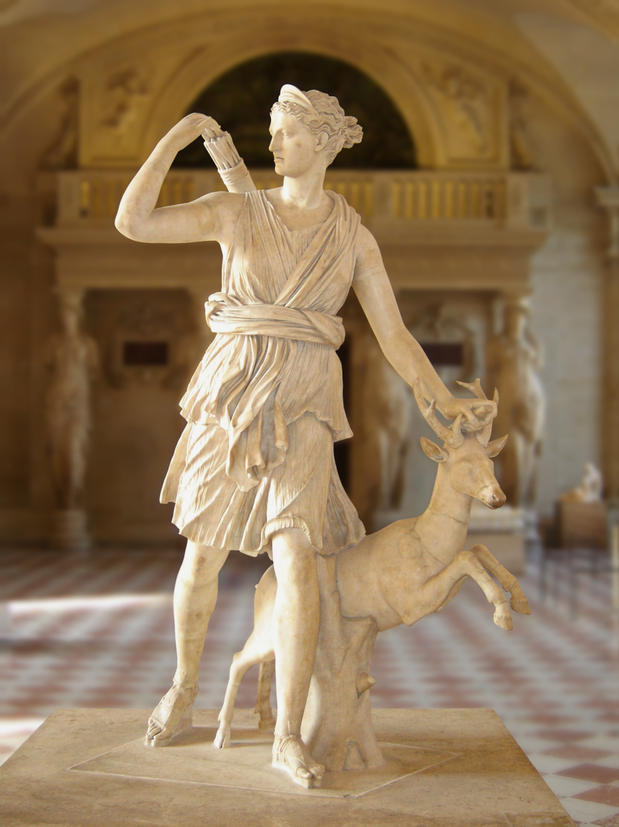
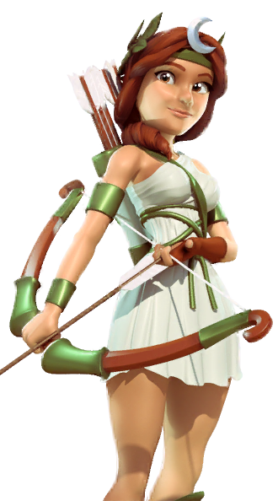

Slide 13
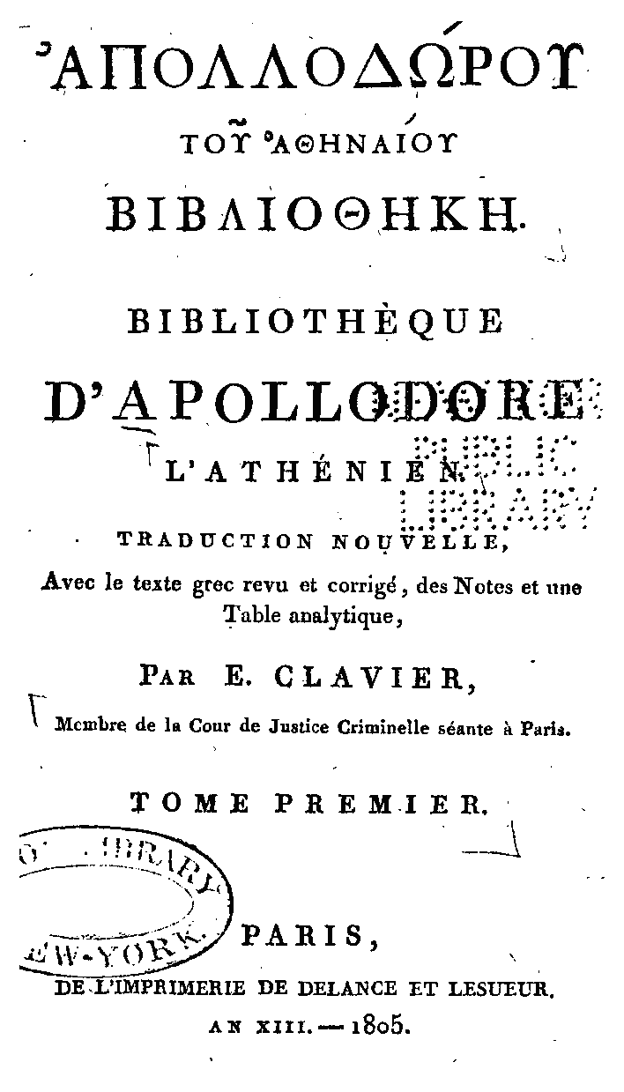
… la littérature grecque
Apollodore, Livre I, chapitre 4, Bibliothèque
Notes:
16
II-1)

Slide 14
… la littérature romaine
    Ovide, Livre III, chapitre 2, Les Métamorphoses
at comites rapidum solitis hortatibus agmen ignari instigant oculisque Actaeona quaerunt et velut absentem certatim Actaeona clamant (ad nomen caput ille refert) et abesse queruntur nec capere oblatae segnem spectacula praedae. vellet abesse quidem, sed adest; velletque videre, non etiam sentire canum fera facta suorum. undique circumstant, mersisque in corpore rostris dilacerant falsi dominum sub imagine cervi, nec nisi finita per plurima vulnera vita ira pharetratae fertur satiata Dianae.
Notes:
16
II-2)Ovide, Œuvres complètes, Les Métamorphoses

Slide 15

… la littérature contemporaine
Jean Haudry, Le feu dans la tradition indo-européenne
Notes:
16
II-3)Louis Séchan et Pierre Lévêque, Les Grandes divinités de la Grèce, Paris, E. de Boccard, 1966, 438 p., chap. XVIII Artémis, p.353-365

Slide 16
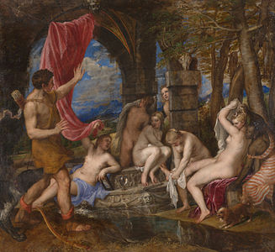
… la peinture
Diane et Actéon par Titien (entre 1556 et 1559)
Notes:
16
II-4)

Slide 17
… la sculpture
Diane de Versailles
Notes:
16
II-5)Diane de Versailles

Slide 18

… le cinéma
Notes:
16
II-6)Dans la trilogie de science-fiction Hunger Games, l'héroïne Katniss Everdeen est inspirée de la déesse Artémis46. A l'image de cette dernière, elle est armée d'un arc et de flèches47.
Tout comme Artémis, Katniss est une excellente chasseuse. Elle évolue avec facilité dans la nature sauvage, et a appris très tôt à chasser le gibier48. Comme elle, elle manifeste également le désir de rester vierge et de ne pas avoir d’enfants49.
Elle n’est pas une guerrière dans l’âme tout comme la déesse grecque. Si elle s’engage dans un conflit, c’est parce qu’elle y est contrainte par les événements. Tout comme Artémis s’implique dans la guerre de Troie par solidarité avec son frère Apollon, Katniss doit s’engager malgré elle dans une révolte afin de sauver son peuple50.
Cinéma
De 2012 à 2015, le cinéma s’empare de l’univers d’Hunger Games au travers de quatre films adaptés de la série de science-fiction. A cette occasion, le chercheur français Fabien Bièvre-Perrin compare l'héroïne Katniss, incarnée par Jennifer Lawrence, à une véritable « Diane moderne »51. Il note que le combat final du premier film n’est pas sans rappeler le mythe d’Actéon, que la déesse fait dévorer par ses propres chiens

Slide 19
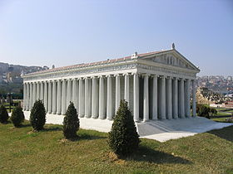
… l’architecture
Notes:
16
II-7)Le temple d'Artémis à Éphèse est l'une des Sept Merveilles du monde

Slide 20
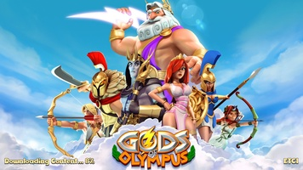
… les jeux vidéos
Notes:
Jeux videos dieux de l’olympe
16

